Slide 1

UNIT 2 :
PERSONAL INFORMATION
B: MY BIRTHDAY ( B6,7,8 )

Slide 2

READ + WRITE
■ Đọc bài đọc số 6 trang 26
■ Tìm từ mới và tra cứu nghĩa
■ Tìm ý chính của bài đọc
■ Dựa vào bài đọc hoàn chỉnh thiệp mời
■ Thay đổi các thông tin trên thiệp mời phù hợp bản thân
■ Xem trước các câu hỏi bài tập 7 trang 27
■ Tập viết thiệp mời

Slide 3
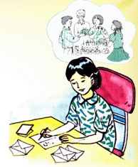
Lan is 12. She will be 13 on Sunday, May 25th. She will have a party for her birthday. She will invite some of her friends.
She lives at 24 Ly Thuong Kiet street. The party will be at her home. It will start at five o’clock in the evening and finish at nine.
Read

Slide 4
Tra từ điển để tìm nghĩa và cách phát âm các từ vựng sau:
■ party
→ have a party
■ invite
→ invitation
→ invitation card
■ join
■ finish
■ fun
→ have fun

Slide 5
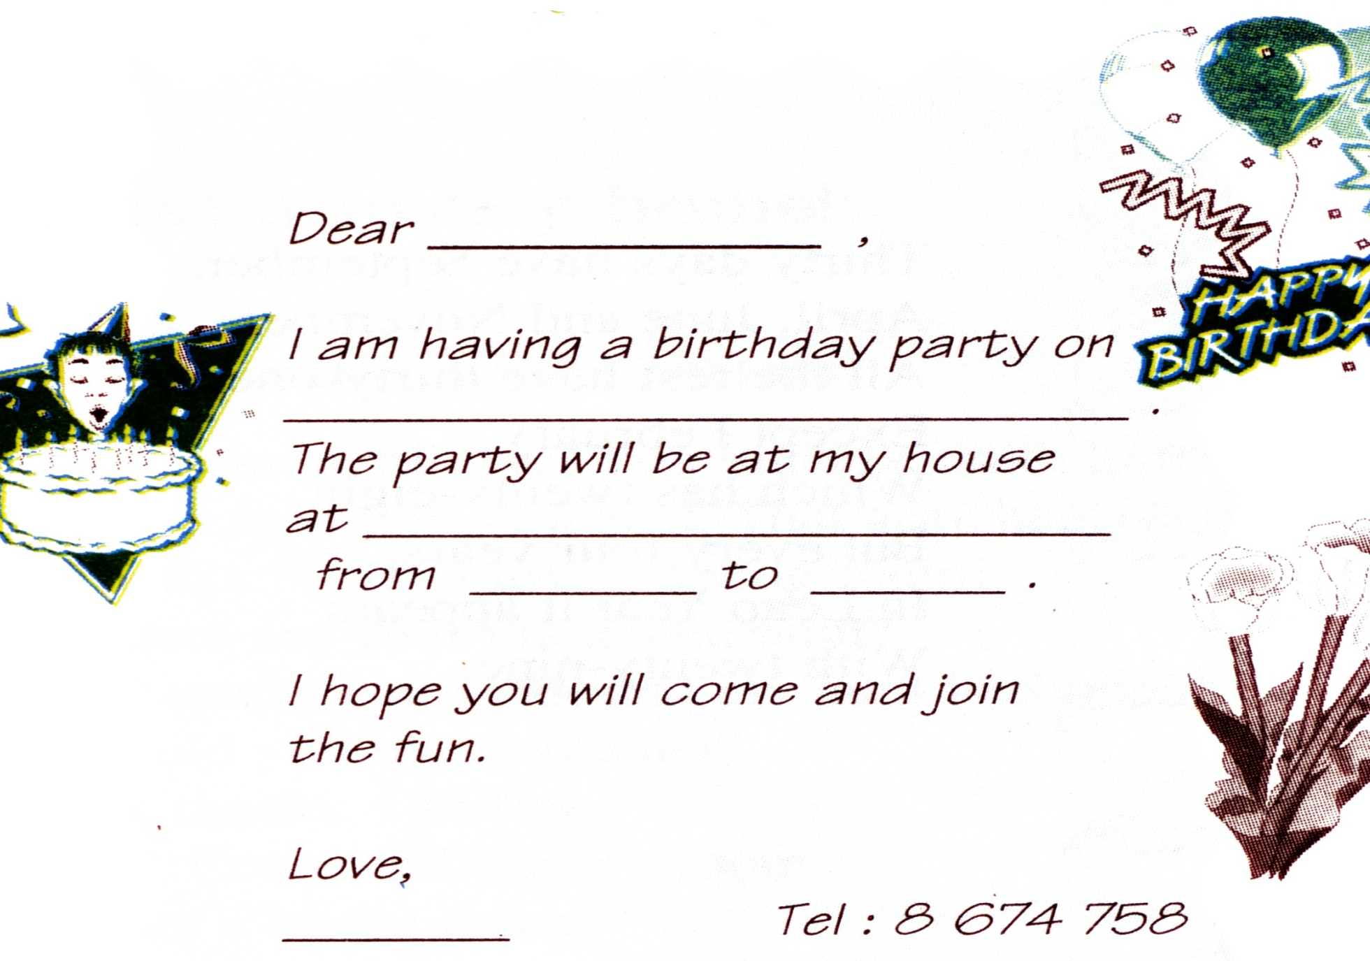
Complete this invitation card to Lan’s party

Slide 6
Think and write. Imagine you will be a guest at Lan’s birthday party.
What will you give Lan?
How will you get to her home?
What games will you play?
What will you eat?
What will you drink?
What time will you leave?
I will …

